Slide 1
Plugin do MedusaJS
Realizacja serwisu usług cyfrowych na platformie MedusaJS

Slide 2
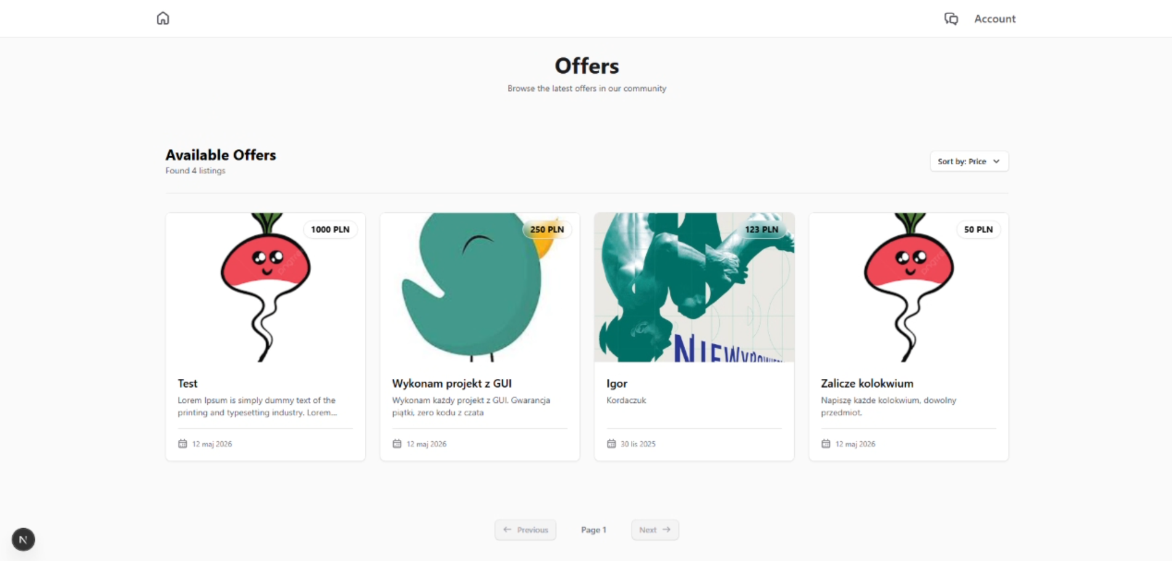
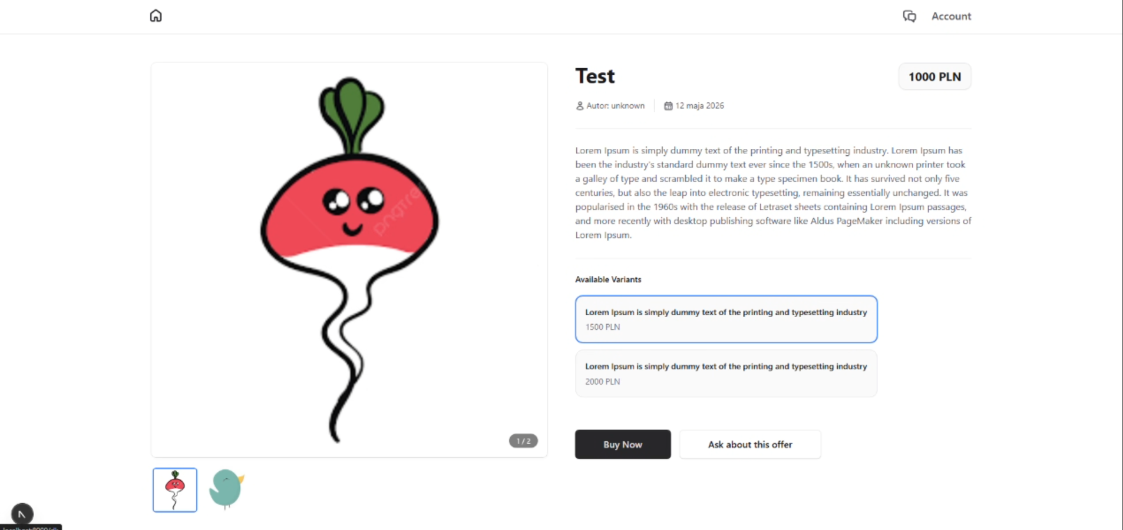
Architektura systemu
Moduł ogłoszeń
Umożliwia użytkownikom przeglądanie wszystkich ogłoszeń i wystawianie własnych
CRUD + spersonalizowane wyświetlanie ogłoszeń w zależności od preferencji użytkownika
Moduł ofert ( Reversed Marketplace )
Umożliwia wykonawcom przyjmowanie zleceń oraz składanie sowich ofert klientom, którzy wystawili ogłoszenie
Umożliwia klientom wybór swojego wykonawcy,
CRUD + SSE

Slide 3
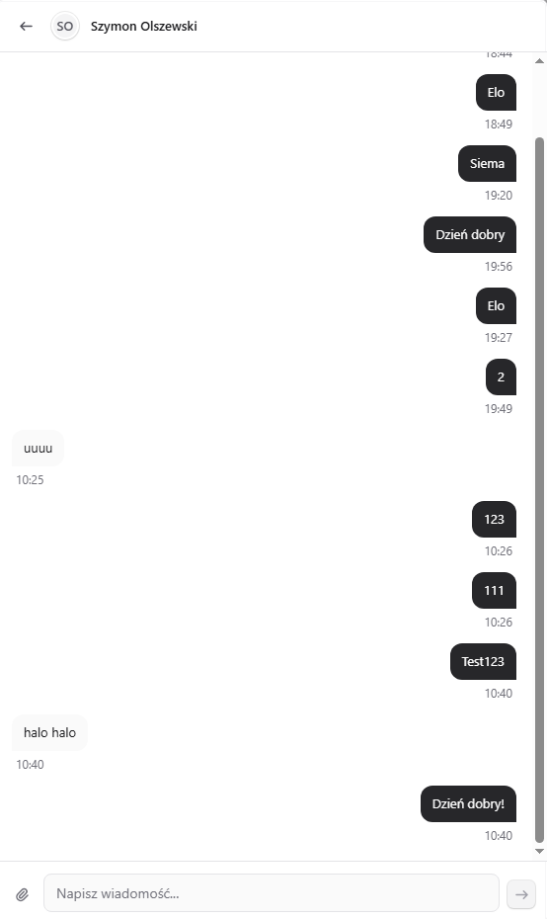
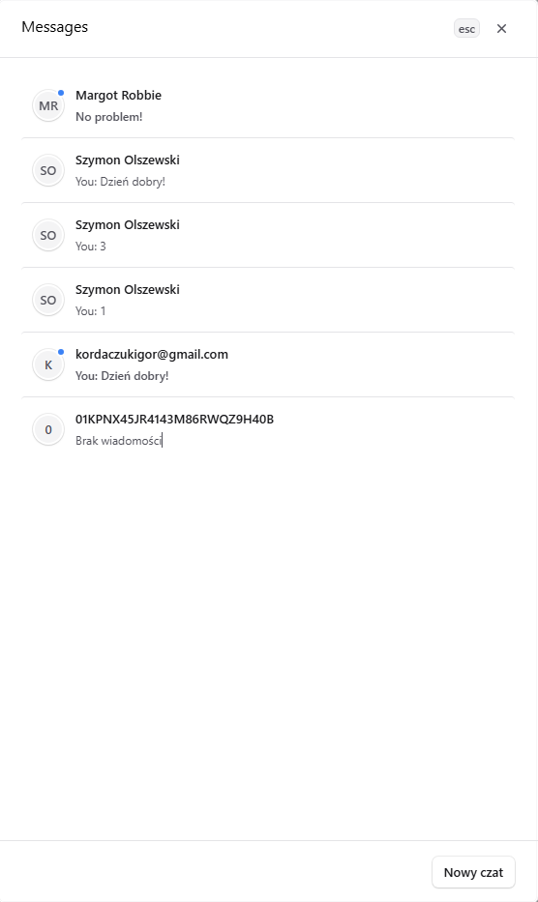
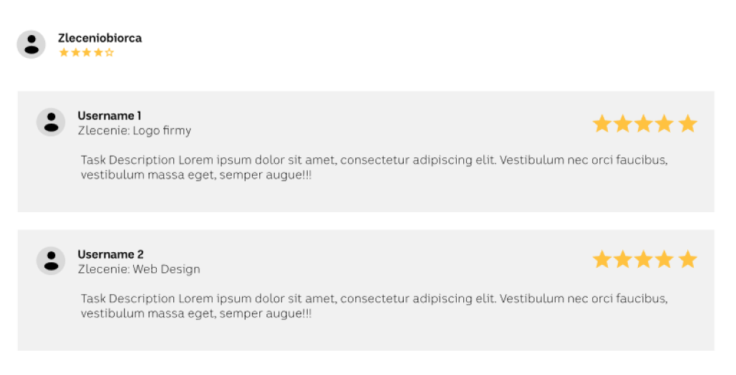
Architektura systemu
Moduł chatu
Umożliwia komunikację między użytkownikami
SSE
Moduł ocen użytkowników
Dzięki ocenom użytkowników zarówno klienci jak i wykonawcy będą mogli poznać reputację drugiej strony przed rozpoczęciem współpracy

Slide 4
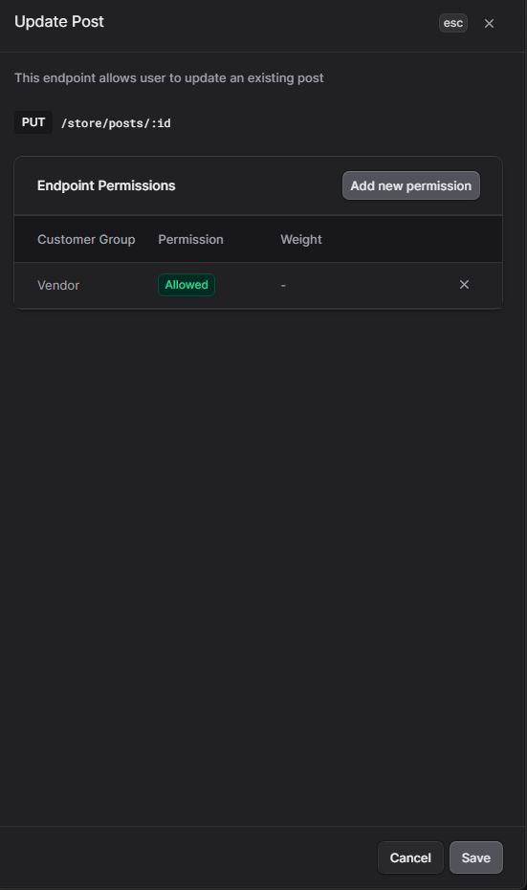

Architektura systemu
Moduł Role Based Access Control
Umożliwia kontrolę dostępu użytkowników do różnych funkcjonalności w zależności od ich ról
CRUD + seedowanie domyślnych wartości
Moduł powiadomień
Powiadomienia w przeglądarce, dotyczące aktualizacji statusów zleceń, chatu oraz innych aktualności.
Powiadomienia mailowe informujące klienta o wykonaniu zlecenia
SSE + Integracja Resend

Slide 5
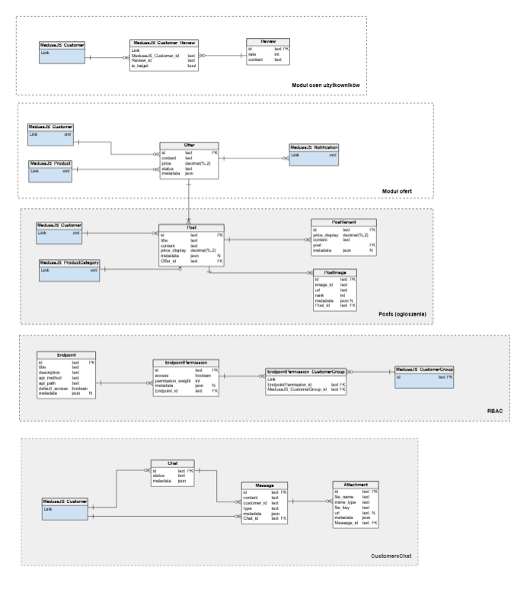
Struktura Bazy danych
Moduł ocen użytkowników
Moduł ofert
Moduł ogłoszeń
Moduł RBAC
Moduł chatu

Slide 6
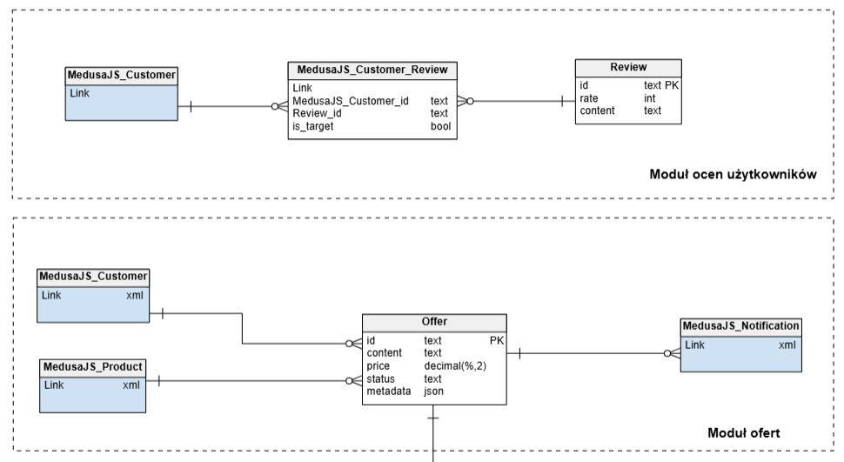
Struktura Bazy danych - niezrealizowane

Slide 7
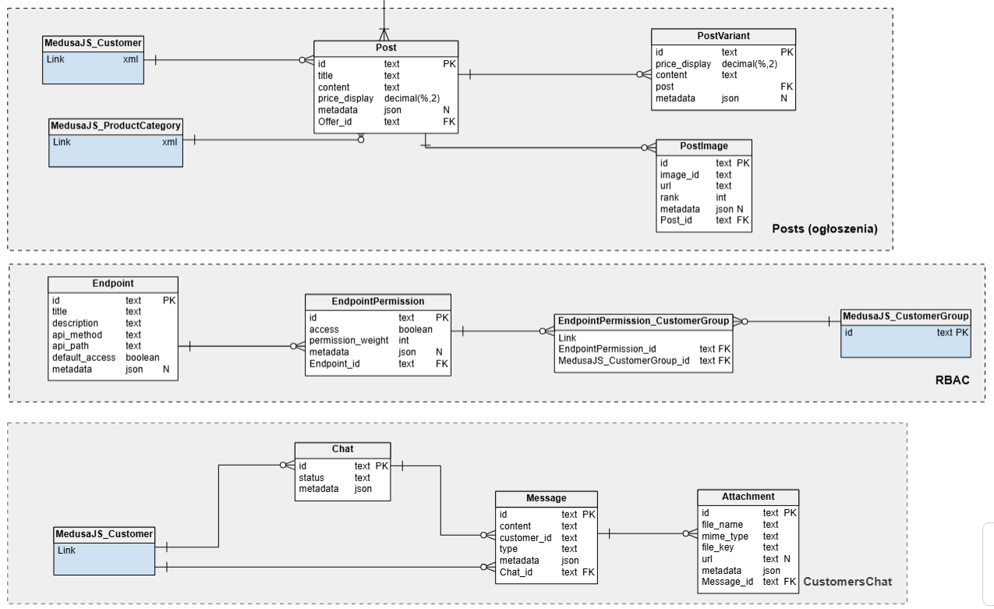
Struktura Bazy danych - zrealizowane

